Slide 1
Výsledky činnosti ČIŽP za rok 2018
Oblastní inspektorát Hradec Králové
9. 5. 2019

Slide 2
Činnost ČIŽP v roce 2018, plán pro rok 2019, základní shrnutí
Celkové počty kontrol a pokut v roce 2018
Nejvyšší uložené pokuty v roce 2018 – TOP10
Počty kontrol, počty pokut a jejich výše za rok 2018 v rámci Královéhradeckého a Pardubického kraje, nejzávažnější případy
CITES – „exkluzivní záchyty“ v roce 2018

Slide 3
Kontroly v roce 2018
ČIŽP provedla loni celkem 16 572 kontrol - ve srovnání s rokem 2017 nárůst o 708.
Na jednoho inspektora připadlo v průměru 41 kontrol (stejně jako v roce 2017).
Celkem uděleny pokuty v právní moci ve výši přes 100 milionů Kč - o cca 12,7 mil. méně než v roce 2017.
Počet rozhodnutí o opatření k nápravě v právní moci – 229 (v roce 2017 – 252) a pravomocně uložených návrhů k zastavení nebo omezení činnosti - celkem 38 rozhodnutí (v roce 2017 – 22).
Plán pro rok 2019 - provést cca 16 tisíc kontrol - s přehledem splněn.

Slide 4
Pokuty za rok 2018
ČIŽP uložila vloni celkem 2547 pravomocných pokut (v roce 2017 – 2655).
Celková výše uložených pokut v právní moci činila 100 274 621 korun (2017 - 113 051 685).
Oproti roku 2017 klesla celková výše pokut o zhruba 12 milionů korun (trend větší kázně provozovatelů).
Nejvíce pokut padlo za odpady (855), což je několikaletý trend.

Slide 5
Nejvyšší pokuty za rok 2018 - ČR
Kalibo s.r.o. - 5 000 000 Kč
Firma převzala velké množství (7708 tun) odpadů, aniž by byla k převzetí odpadů oprávněna.
Jednalo se celkem o 111 druhů odpadů kategorií nebezpečný a ostatní. Například louhy, strusky, kaly z fosfátování, kaly čištění komunálních odpadních vod…
Není jasné, co se s přijatými odpady skutečně stalo.
Společnosti byla také uložena pokuta 300 tisíc korun za nesoučinnost.

Slide 6
Nejvyšší pokuty za rok 2018 - ČR
Lesy ČR – 3 500 000 Kč
Pokuta za to, že Lesy ČR neprováděly včasná a dostatečná opatření proti šíření kalamitních škůdců – kůrovců.
Kontrola probíhala na 6 lesních správách - Bruntál, Jablunkov, Město Albrechtice, Jeseník, Šternberk, Rožnov pod Radhoštěm.
ČIŽP v těchto porostech zjistila stromy, které byly napadeny kůrovcem, ovšem nebyly včas vytěženy a asanovány.

Slide 7
Nejvyšší pokuty za rok 2018 - ČR
JT Company s.r.o. – 2 000 000 Kč
Firma v zákonné lhůtě dvou let nezalesnila cca 1,85 hektaru vytěžených holin v katastru obce Krásná v Beskydech na Frýdecko-Místecku. Ohrozila tím životní prostředí v lesích.
Při kontrolách plnění opatření k nápravě ČIŽP zjistila, že naprosto žádná opatření v ochraně a obnově lesa firma neprovedla.
Ani po několikerých výzvách s inspektory nekomunikovala.

Slide 8
Činnost OI Hradec Králové počty kontrol, pokut a uložené sankce
Rok | Počet provedených kontrol | Počet pravomocných pokut | Celková výše pokut
2018 | 1782 | 314 | 9 097 430 Kč
2017 | 1682 | 303 | 9 966 062 Kč
2016 | 1602 | 263 | 10 426 318 Kč
2015 | 1491 | 261 | 9 932 450 Kč
2014 | 1427 | 273 | 12 870 080 Kč
2013 | 1182 | 214 | 10 159 000 Kč

Slide 9
Činnost OI Hradec Králové (Královéhradecký kraj)
ROK | Počet provedených kontrol | Počet pravomocných pokut
2018 | 869 | 164
2017 | 872 | 197
2016 | 771 | 113
2015 | 868 | 128
2014 | 705 | 157
2013 | 611 | 105
Uložené pravomocné pokuty dle zaměření
ROK | OOH | OOV | OOO | OOP | OOL
2018 | 52 | 22 | 34 | 36 | 18
2017 | 49 | 56 | 25 | 45 | 21
2016 | 45 | 14 | 29 | 16 | 9
2015 | 48 | 23 | 30 | 12 | 12
2014 | 61 | 17 | 44 | 16 | 18
2013 | 38 | 17 | 19 | 17 | 12

Slide 10
Činnost OI Hradec Králové (Pardubický kraj)
ROK | Počet provedených kontrol | Počet pravomocných pokut
2018 | 913 | 150
2017 | 810 | 106
2016 | 831 | 150
2015 | 623 | 133
2014 | 722 | 116
2013 | 571 | 109
Uložené pravomocné pokuty dle zaměření
ROK | OOH | OOV | OOO | OOP | OOL
2018 | 55 | 27 | 25 | 24 | 17
2017 | 35 | 19 | 25 | 21 | 5
2016 | 41 | 22 | 51 | 20 | 15
2015 | 49 | 8 | 49 | 14 | 10
2014 | 40 | 15 | 28 | 16 | 14
2013 | 53 | 12 | 24 | 14 | 6

Slide 11
Činnost OI Hradec Králové nejvyšší pokuty – Královéhradecký kraj
AVON AUTOMOTIVE, a.s., Rudník –
- 200 000 Kč
Výrobce gumových dílů (chladicí/palivové hadice, technická pryž, úchytky, nárazníky, autokoberce…).
Vypouštění odpadních vod z areálové ČOV do toku Čistá v rozporu s platným povolením.
Překročení maximálních povolených limitů v ukazatelích biologická spotřeba kyslíku - 20x, chemická spotřeba kyslíku a nerozpuštěné látky - 5x.
Bez úhynu ryb a vodních živočichů.

Slide 12
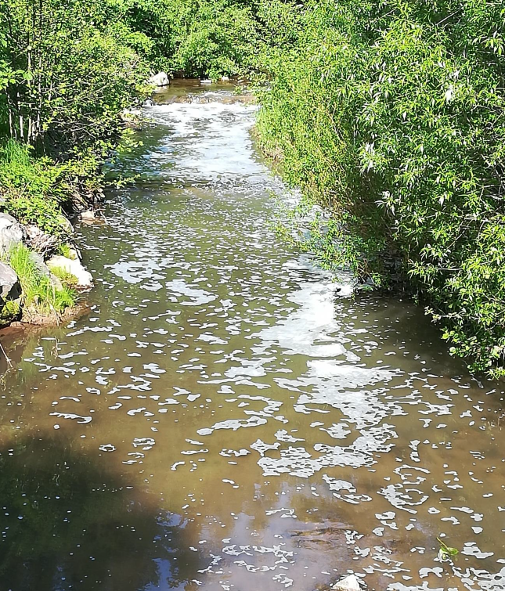
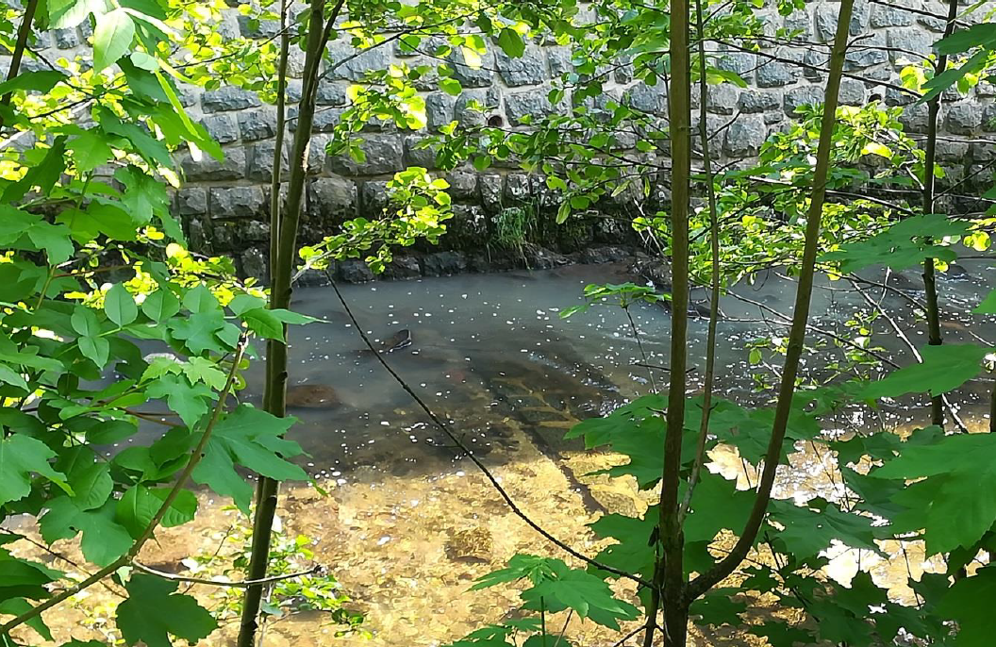
Činnost OI Hradec Králové nejvyšší pokuty – Královéhradecký kraj
AVON AUTOMOTIVE, a.s., Rudník

Slide 13
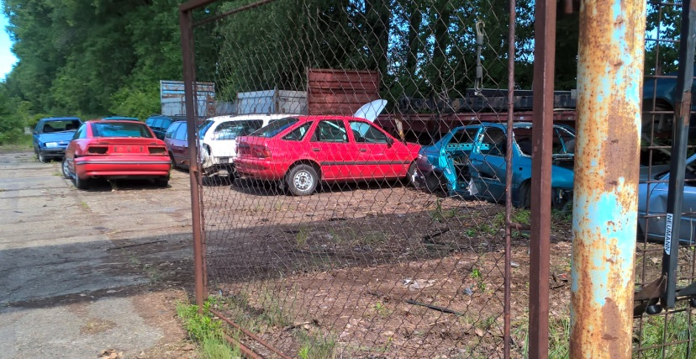
Činnost OI Hradec Králové další případy – Královéhradecký kraj
APA Hradec Králové s.r.o. – 200 000 Kč
Zařízení ke sběru a zpracování autovraků.
Porušení zákona o integrované prevenci - umístění autovraků na dvou plochách k tomu neurčených mimo areál, umístění autovraků s provozními náplněmi mimo demontážní halu.

Slide 14
Činnost OI Hradec Králové nejvyšší pokuty – Pardubický kraj
Chrudim IRON & STEEL, s.r.o. – 450 000 Kč
Výroba litinových a ocelových odlitků.
Porušení zákona o integrované prevenci - nebylo udržováno funkční zařízení k omezování emisí do ovzduší a v provozních denících byly vedeny nepravdivé záznamy.
Obdobný prohřešek již v roce 2016. Uložena sankce 150 000 Kč.

Slide 15
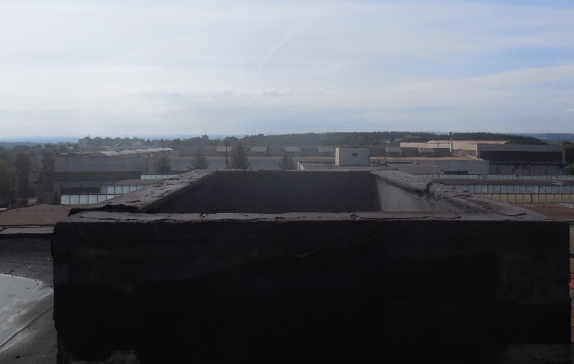
Činnost OI Hradec Králové nejvyšší pokuty – Pardubický kraj
Chrudim IRON & STEEL, s.r.o.

Slide 16
Činnost OI Hradec Králové nejvyšší pokuty – Pardubický kraj
MIROS MAJETKOVÁ a.s. – 400 000 Kč
Stavební společnost.
Nakládání s odpady na místech k tomu neurčených.
Odpady z rekonstrukce železniční tratě (lokalita Oplatil), vlastní produkce a převzaté - kamenivo, beton, odpadní zemina (lokalita Čeperka, Veská).

Slide 17
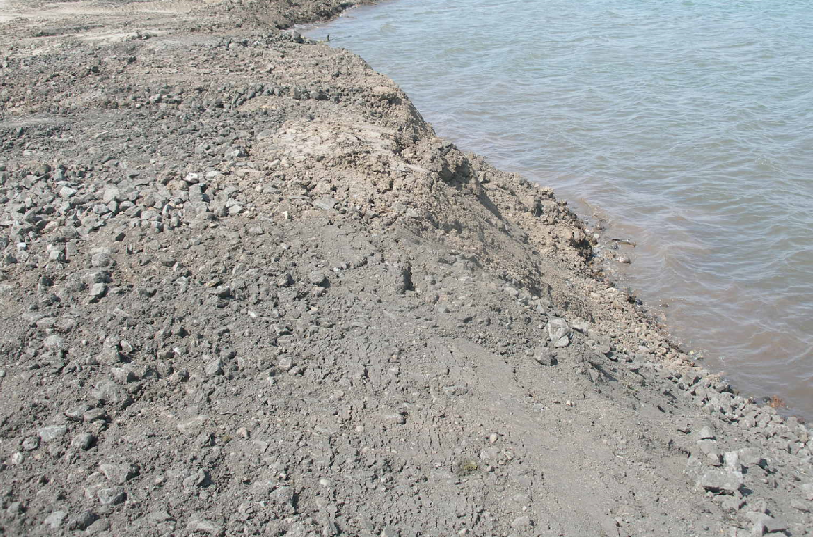
Činnost OI Hradec Králové nejvyšší pokuty – Pardubický kraj
MIROS MAJETKOVÁ a.s.

Slide 18
CITES v roce 2018
Inspektoři provedli 593 kontrol podle zákona o obchodování s ohroženými druhy rostlin a živočichů (CITES).
206 pokutových řízení, uloženy pokuty ve výši 649 400 korun.
Zabaveno bylo 163 živých exemplářů ohrožených živočichů a rostlin a 2045 neživých exemplářů (výrobky).
Nejvíce zásilek s živočichy, rostlinami a produkty z nich pochází z Asie.
Složkový úkol 2018 – kontroly vzácných druhů papoušků, celkem cca 60 kontrol, z toho přibližně 40 se již uskutečnilo, zbytek letos.
Nejvýznamnější akce: operace Trophy ve spolupráci s Celní správou a Policií ČR

Slide 19
CITES v roce 2018
Duben
ČIŽP zabavila 88 korejských kosmetických přípravků s obsahem orchidejí a aloe.
Červen
ČIŽP zabavila 197 balení sahlepu – nápoje obsahujícího orchideje.
Červenec
ČIŽP se podílela na akci Trophy, kde s orgány činnými v trestním řízení rozkryla nelegální nakládání s tygry a jinými ohroženými druhy zvířat.
Listopad
ČIŽP zabavila na Letišti V. Havla Praha šupiny chráněné ryby arapaimy velké. Ta patří mezi největší sladkovodní ryby. Dorůstá délky až přes tři metry. Žije ve vodách Amazonky a jejích přítoků.
Průběžně během celého roku:
Tradiční asijská medicína s obsahem chráněných rostlin i živočichů
Tvrdé korály dovezené jako suvenýry z moře

Slide 20
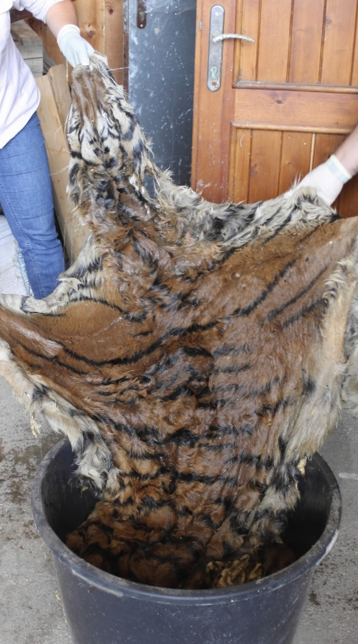
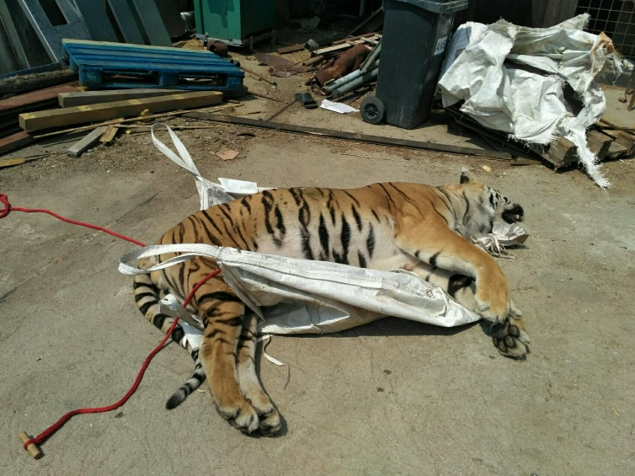
CITES v roce 2018
Operace Trophy
postupné rozkrývání činnosti organizované skupiny zabývající se zabíjením tygrů a výrobou tygřích produktů v ČR
realizace 16. 7. 2018
Inspektoři ČIŽP – odborná asistence, zpracování odborného vyjádření

Slide 21
Děkujeme vám za pozornost.
www.cizp.cz

